Slide 1




Resolución de Problemas de Regresión Mediante Machine Learning y Caret
Eduardo Illueca Fernández
Marzo 2022

Slide 2
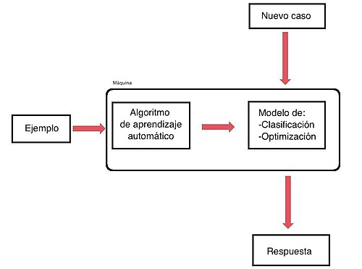
INTRODUCCIÓN
‹#›
¿Qué es machine learning?
Notes:
‹#›

Slide 3
MÉTODOS MACHINE LEARNING
‹#›
What are the process that relates mobility emissions with observed air quality?
Métodos Machine Learning
Aprendizaje Supervisado
Aprendizaje No Supervisado
Clasificación
Regresión
Extracción de Conocimiento
Notes:
‹#›

Slide 4


APRENDIZAJE SUPERVISADO
‹#›
El aprendizaje supervisado consiste en encontrar un modelo que aproxime la función que relaciona un conjunto de inputs (X) con una variable objetivo u outputs (y), minimizando una función de coste que cuantifica la bondad del modelo para la predicción de la variable y.
Matemáticamente
que minimiza
Es supervisado ya que necesita conocer el valor real de la variable objetivo en el aprendizaje. Es lo que se denomina datos etiquetados
Notes:
‹#›

Slide 5
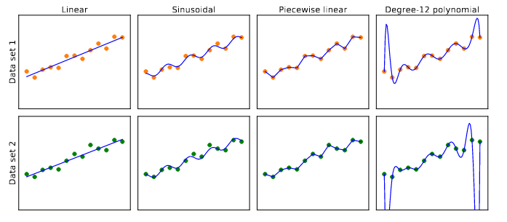
PROBLEMAS DE REGRESIÓN
‹#›
y es una variable continua
Notes:
‹#›

Slide 6

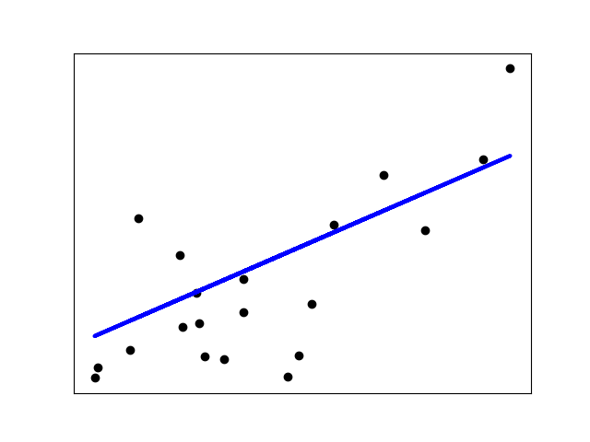
BREVE REPASO HISTÓRICO
‹#›
1805. Primer método de ajuste por mínimos cuadrados por Legrenge, extendido por Gauss
Notes:
‹#›

Slide 7
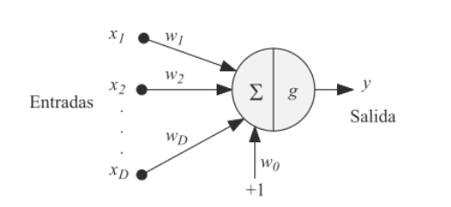


BREVE REPASO HISTÓRICO
‹#›
1942. McCuloth and Philips proponen el primer modelo matemático para representar el funcionamiento de una neurona.
Notes:
‹#›

Slide 8
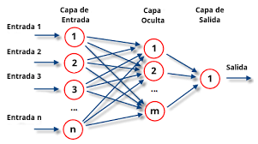
BREVE REPASO HISTÓRICO
‹#›
1958. McCuloth and Philips proponen el primer modelo matemático para representar el funcionamiento de una neurona.
1985. Publicación del algoritmo de backpropagation por Rumelhart et al.
Notes:
‹#›

Slide 9
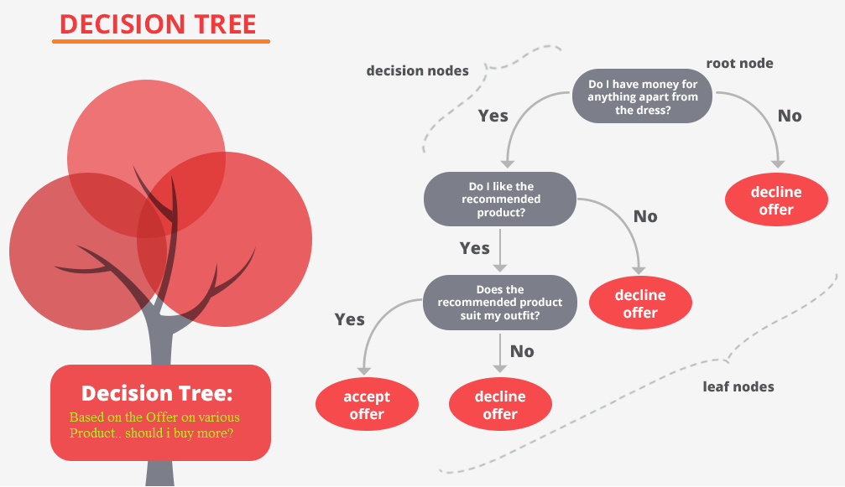
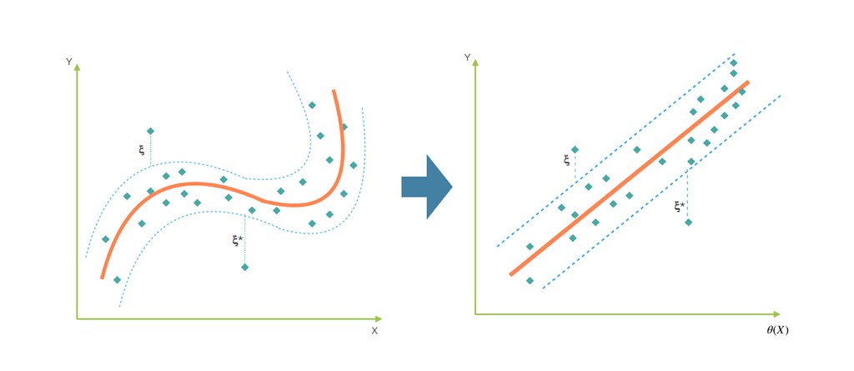
OTROS MODELOS
‹#›
Random Forest
Notes:
‹#›

Slide 10
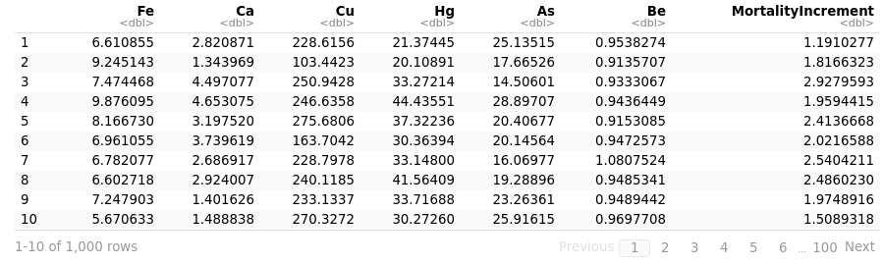
EJERCICIO PRÁCTICO
‹#›
Se ha medido la concentración media del último año de diferentes metales pesados y compuestos tóxicos en agua en 10000 localidades distintas a lo largo de Europa, en ng/m3. A continuación, se obtiene el incremento de la mortalidad en el último año en dicha localidad.
¿Existe una relación entre la concentración de metales y el incremento de la mortalidad? ¿Es posible generar un modelo que prediga el incremento de la mortalidad en función de la concentración de metales pesados?
Notes:
‹#›

Slide 11
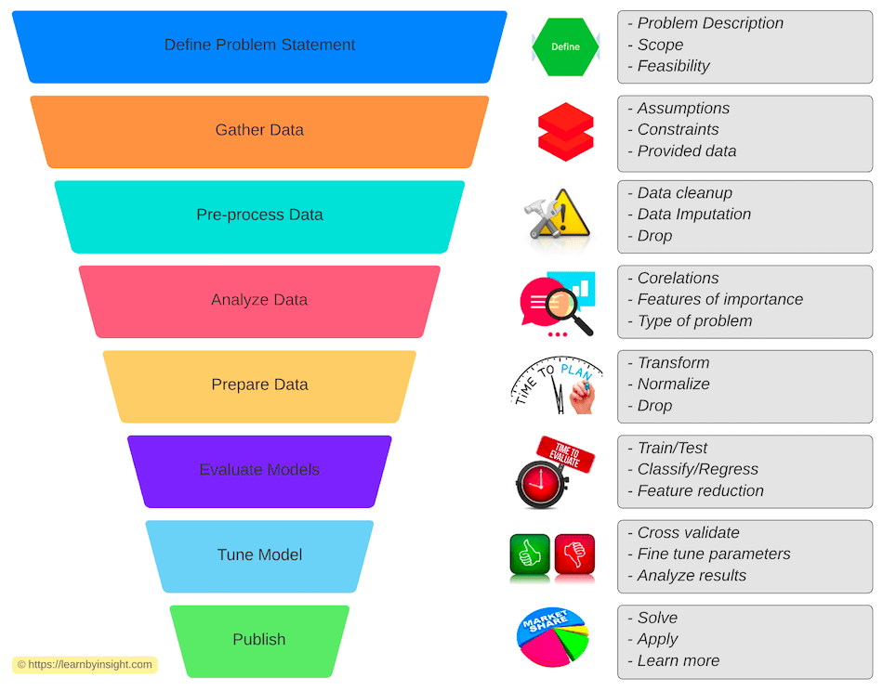
OTROS MODELOS
‹#›
Este workflow es flexible, y la mejor forma de conocerlo es a través de la experiencia
Cada PROBLEMA es ÚNICO y debe ser tratado como tal!
Notes:
‹#›

Slide 12
BIBLIOGRAFÍA
‹#›
Hastie, T., Tibshirani, R., Friedman, J. H., & Friedman, J. H. (2009). The elements of statistical learning: data mining, inference, and prediction (Vol. 2, pp. 1-758). New York: springer.
Géron, A. (2019). Hands-on machine learning with Scikit-Learn, Keras, and TensorFlow: Concepts, tools, and techniques to build intelligent systems. " O'Reilly Media, Inc.".
Méndez, J. P., & Morales, R. M. (2008). Inteligencia artificial. Técnicas, métodos y aplicaciones
Legendre, A. M. (1806). Nouvelles méthodes pour la détermination des orbites des comètes; par AM Legendre... chez Firmin Didot, libraire pour lew mathematiques, la marine, l'architecture, et les editions stereotypes, rue de Thionville.
McCulloch, W. S., & Pitts, W. (1943). A logical calculus of the ideas immanent in nervous activity. The bulletin of mathematical biophysics, 5(4), 115-133.
Rosenblatt, F. (1958). The perceptron: a probabilistic model for information storage and organization in the brain. Psychological review, 65(6), 386.
Rumelhart, D. E., Hinton, G. E., & Williams, R. J. (1985). Learning internal representations by error propagation. California Univ San Diego La Jolla Inst for Cognitive Science.
Notes:
‹#›

